Slide 1
Gattungen in der römischen Literatur

Slide 2
Gliederung
Biographie
Unterschied zwischen Biographie und Historiographie
Historiographie
Lobgedicht (Enkomion)
Laudatio funebris (Leichenrede)
Consolatio (Trostschrift)
Rhetorik im „Agricola“
Gattungen im „Agricola“

Slide 3
Biographie
Darstellung des Lebens einer Person
meist chronologisch
Sinnhaftigkeit des Lebens
berichtender Charakter, nüchterner Stil
historische Authentizität eher unwichtig
→ Beschreibung eines individuellen Lebens

Slide 4
Biographie - Historiographie
„Herodot, Thukydides, Polybios, Sallust, Tacitus sind […] formidable Historiker gewesen. Sie
haben wichtige, allgemein geschätzte Werke geschrieben. Dementsprechend haben sie in
modernen Literaturgeschichten und Handbüchern zur Antike ausführlichste Behandlung
gefunden. Mit der Biographie verhält es sich anders. Sie fristet in eben jenen
Literaturgeschichten und Handbüchern ein eher kümmerliches Dasein. Was dort über die
antiken Biographen gesagt wird, ist in der Regel nicht besonders schmeichelhaft.“
Auszug aus:
Sonnabend, Holger: Geschichte der antiken Biographie, 2002

Slide 5
Historiographie
Darstellung von historischen Ereignissen
meist chronologisch, jedoch keine Voraussetzung
starker Kontrast zwischen Antike und Moderne:
→ Antike: „Literarisches Kunstwerk“
→ Moderne: nüchterne Darstellung

Slide 6
Lobgedicht (Enkomion)
Aufzeigen der Tugenden eines Menschen
→ Darstellung des guten Lebens einer Persönlichkeit
nicht nur auf Persönlichkeiten bezogen, auch andere
Lebewesen oder Gegenstände

Slide 7
Laudatio funebris (Leichenrede)
meist auf dem Forum gehaltene Rede auf einen adligen Römer
→ schriftlich festgehalten
Aufzeigen der Tugenden und Erfolge des Verstorbenen → laudare
→ häufig idealisiert und übertrieben
Ruhm für die Familie des Verstorbenen
→ Vorbildfunktion für alle Römer

Slide 8
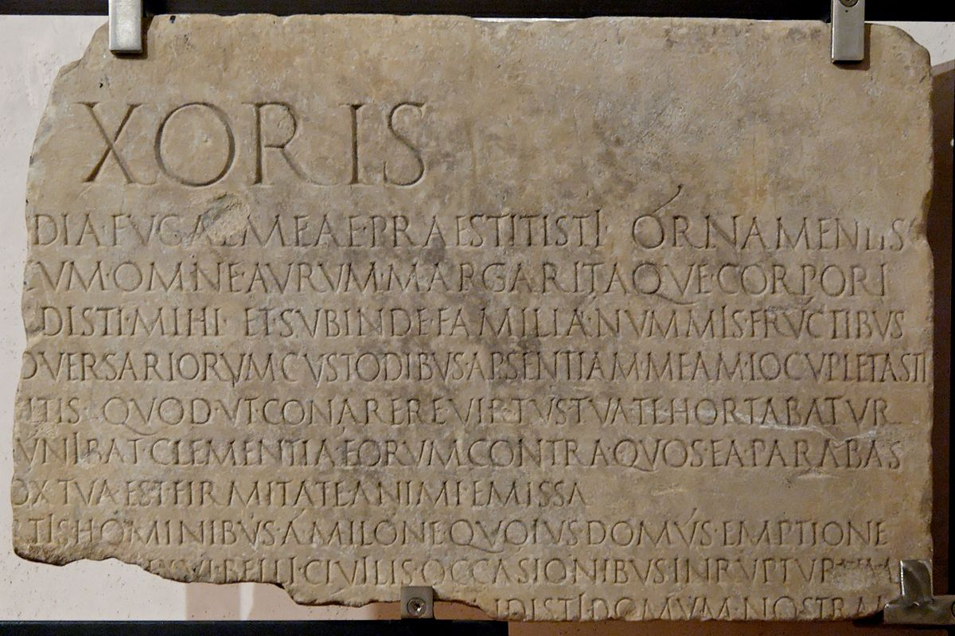
Laudatio funebris (Leichenrede)
Laudatio Turiae

Slide 9
Consolatio (Trostschrift)
Bewältigung und Linderung der Trauer
Adressat: Autor selbst oder jemand anderes
Herausstellung der Taten des Verstorbenen
durchzogen mit Philosophie (insbesondere der Stoa)

Slide 10
Rhetorik im „Agricola“
„Verfall der Rhetorik“ in der Kaiserzeit
Tacitus als einer der bedeutendsten Redner seiner Zeit
→ Dialogus de oratoribus
Tacitus als Anhänger und Bewunderer Ciceros
überzeugende Darlegung der Ansichten Tacitus´

Slide 11
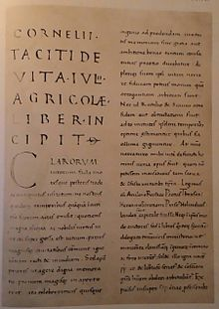
Gattungen im „Agricola“
Vermischung verschiedener Gattungen
→ teilweise nüchtern berichtend, aber auch
sprachlich-stilistisch ausschweifend
positive Darstellung Agricolas im Vordergrund

Slide 12
Quellen
Internetquellen:
https://de.wikipedia.org/wiki/Biografie
https://de.wikipedia.org/wiki/Geschichtsschreibung
https://de.wikipedia.org/wiki/Enkomion
https://de.wikipedia.org/wiki/Laudatio_funebris
Literaturquellen:
http://www.beck-shop.de/fachbuch/leseprobe/9783476019141_Excerpt_001.pdf
(Auszug aus Sonnabend, Holger: Geschichte der antiken Biographie, 2002)
Horstmann, Henning: Tacitus-Agricola, Göttingen, 2017
Bildquellen:
https://de.wikipedia.org/wiki/Agricola_(Tacitus)#/media/File:Codex_Aesinas_Agricola_Incipit.jpg
https://de.wikipedia.org/wiki/Laudatio_Turiae#/media/File:Laudatio_Turiae_col2_Terme.jpg

